Slide 1
«Мы никогда не победим русских, потому что дети у них сражаются, как герои»
(запись из дневника немецкого солдата)

Slide 2
ДЕТИ-ПАРТИЗАНЫ ВЕЛИКОЙ ОТЕЧЕСТВЕННОЙ ВОЙНЫ 1941-1945
22 июня 1941 года в 4 часа утра, фашистская Германия вероломно нарушила границы Советского Союза. Оккупанты захватывали населенные пункты и области. Весь народ, как один, поднялся на защиту Родины против неприятеля.
На захваченной территории, люди целыми семьями уходили в леса. Организовывались партизанские отряды. В этом движении участвовали дети, ставшие партизанами. Их было за годы войны тысячи.
Они взрывали железнодорожные узлы, склады и автомобили врагов. Ходили в разведку и добывали ценные сведения. Молодые партизаны, проникали в оккупированные области, куда не смогли бы пройти взрослые. Юноши и девушки бесстрашно боролись за свободу своей Родины, отдавая за это свои жизни.

Slide 3
ЗИНА ПОРТНОВА
Девочка - ленинградка каждый год гостила у родственников в Белоруссии. Когда началась война, уехать она не успела. В деревню пришли немцы. Зина, объединившись с деревенской молодежью, создала отряд «Юные мстители» и стала помогать партизанам.
Они расклеивали листовки, где рассказывали правду о положении на фронтах. Призывали людей бороться с врагом. За годы войны успели взорвать электростанцию, несколько заводов. Взрывали железную дорогу, нанося непоправимый урон немецким захватчикам.
Молодая девушка устроилась на работу в немецкую столовую. Однажды она получила задание — отравить суп. Ей удалось уничтожить более сотни фашистских офицеров. Немцы заподозрили девушку и заставили ее съесть остатки отравленного супа. Чудом она добралась до лагеря в лесу и долго лечилась.
После этого случая, Зина уже не могла вернуться в город и стала разведчицей. Много раз ходила в населенные пункты и приносила ценные сведения. Однажды, когда она пошла на задание, наткнулась на засаду. Так Зина попала в плен. На допросах девушка молчала. Как-то увидев пистолет, лежащий возле офицера на столе, Портнова схватила его и застрелила немца. Девочка успела уничтожить трех врагов, но убежать не смогла.
После страшных мучений, фашисты ее расстреляли. Ей было 17 лет. О ее подвиге стало известно только спустя годы после войны. Рассказал о ней партизан, воевавший с ней в одном отряде.
Звание Героя Советского Союза Портновой Зинаиде было присвоено в 1958 году.

Slide 4
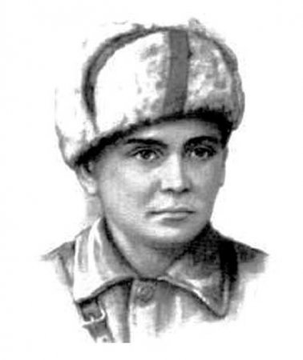
ЛЁНЯ ГОЛИКОВ
Когда пришла война, Лене было 16 лет. Он жил со своими родственниками в деревне. Вместе со своим школьным учителем ушел в отряд. Храбрый юноша самоотверженно боролся за свободу Родины вместе с другими. Партизаны нападали на воинские части врага и освобождали целые деревни. Не раз Леонид рисковал своей жизнью. В конце лета 1942 года, он с боевыми товарищами устроил засаду. Мальчик бросил гранату и взорвал немецкий автомобиль. Из машины выбрался фашистский генерал и попытался скрыться. Голиков заметил, что немец прячет какую-то папку.
Партизаны вели перестрелку с врагом, и мальчик мужественно в одиночку преследовал убегающего противника. Он завладел портфелем с секретными документами. Там оказались важные сведения о минных полях и разработки нового оружия. Добытые Леней бумаги, оказали неоценимую помощь в борьбе советских войск против захватчиков.
Бойцы сопротивления выполняли задание в селе под Псковом, когда их выдал староста-предатель. Оккупанты выследили партизан и ночью напали на лесной лагерь. В схватке с неравными силами противника, в январе 1943 года был убит Леонид Голиков. Ему исполнилось 16 лет.
Звание Героя Советского Союза Лёне Голикову было присвоено в 1943 году.
Но получить он его не успел.

Slide 5
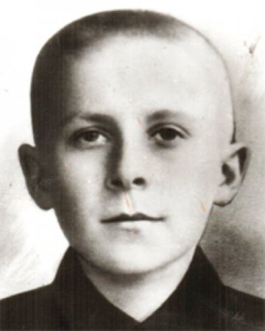
МАРАТ КАЗЕЙ
Мальчик был 11-летним пионером, когда немецкие оккупанты вошли в родную деревню. У него сразу появилось горячее желание бороться с противником.
В 12 лет Марата принимают в отряд. Мальчик поражал своих товарищей смелостью и смекалкой. Через полгода он становится разведчиком бригадного соединения. Немцы и подумать не могли, что этот маленький школьник, почти ребенок, добывает сведения. Как-то Марат сумел достать документы с ценными картами, которые были переправлены советскому командованию в Москву.
В 1943 году один отряд окружают немцы. Нет связи и никак не позвать на помощь товарищей. Никто из взрослых близко не мог подойти к расположению фашистов. Это удается юному партизану. Он налаживает связь с отрядом. Боевые товарищи успевают разгромить фашистов и спасти окруженный отряд.
11 мая 1944 года около деревни Хоромицкие в Белоруссии юношу окружили каратели. Он стрелял до последнего патрона, уничтожив большое количество врагов. Когда закончились боеприпасы, чтобы избежать плена, 14-летний герой взорвал последнюю гранату. Вместе с ним погибли десяток немцев.
Звание Героя Советского Союза Марату Казею было присвоено в 1965 году.

Slide 6
ВАЛЯ КОТИК
Обыкновенного школьника Валю, оккупация застала на Украине. Мальчику едва исполнилось 11. Он с друзьями сразу же решает помогать борцам с фашизмом. Ребята начинают искать оружие на полях, где прошли бои. Собирают пистолеты, автоматы и секретно передают их партизанам.
Через год Валя уже становится активным подпольщиком в родном городе. Он расклеивает листовки, собирает сведения о численности неприятеля и поездах, идущих на фронт. Подросшего Валю, наконец, принимают в партизанский отряд. Смелый мальчик становится разведчиком.
Немцы провели подземный кабель для связи со ставкой командования. Все сведения о нем были засекречены. Валентину Котику удалось разведать и взорвать секретный кабель. Тем самым он оставил врага без важной связи.
За время боевых действий в партизанском отряде, Валентин стал опытным подрывником и связистом. Был отличным разведчиком, подрывал вражеские объекты и автомашины с солдатами. Однажды идя на задание, он в лесу увидел карателей, искавших отряд. Мальчик застрелил офицера и успел предупредить об опасности боевых товарищей. Своими действиями спас партизан от гибели.
В середине зимы сорок четвертого года, при перестрелке с врагом, Валя Котик получил тяжелое ранение. Врачи в партизанском отряде приложили все силы, чтобы помочь маленькому партизану. Но спасти его не удалось.
Звание Героя Советского Союза Вале Котику было присвоено в 1958 году.

Slide 7
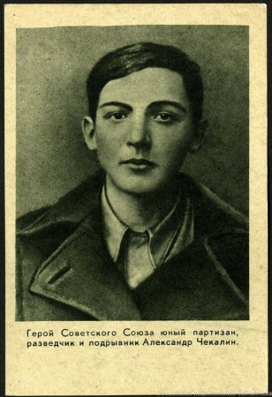
АЛЕКСАНДР ЧЕКАЛИН
Мальчик закончил 8 класс и собирался продолжать учебу, когда немецкие оккупанты начали войну. Юноша сразу ушел в отряд к партизанам. Он смело ходил на военные операции с боевыми товарищами, подрывал военные составы фашистов, приносил сведения о немецких войсках.
Однажды в засаду попали легковые автомобили врага. Но одной машине с солдатами удалось вырваться. И тогда Саша бросился вперед и взорвал ее. Жить партизанам приходилось в тяжелых условиях. Зимой часто спали на снегу, было мало продуктов. Но никогда он жаловался, вместе со своими товарищами переносил все тяготы лесной жизни.
Осенью 1941 года юноша заболел. Командир отряда отправил его лечиться в деревню к людям, помогавшим партизанам. Но предатель выдал Сашу. Когда за ним пришли немцы, он долго сопротивлялся. Расстреляв все патроны, он бросил гранату, но взрыва не услышал. Героя схватили. После долгих мучений Сашу Чекалина повесили. Целый месяц немецкие захватчики не разрешали местным жителям снять его тело.
Только после окончания войны, юношу с почестями перезахоронили. Его родному городку присвоили имя Саши. Александр Чекалин получил звание Героя Советского Союза.
Звание Героя Советского Союза Александру Чекалину было присвоено в 1942 году.

Slide 8
ВИЛОР ЧЕКМАН
Мальчик рос в Севастополе. К началу войны он учился в школе и только успел закончить 8-ой класс. У него были выдающиеся способности к учению, он любил науку и творчество – больше всего мальчик хотел стать художником. В довоенное время Вилору таки удалось пожить обычной детской жизнью, он зачитывался книгой «Три мушкетера», играл в театре и участвовал в творческих конкурсах. Но тяга к искусству во взрослой жизни мальчику не пригодилась. Один из товарищей мальчика, уходя на войну, передал Вилору на воспитание свою овчарку по кличке Ральф. Сам же Вилор вскоре решил отправиться вслед за другом и, несмотря на врожденную болезнь сердца, отправился с собакой на фронт. На службе они были неразлучны: вместе ходили в разведку и выполняли боевые задания.
Оказалось, что у Вилора очень хорошо получалась разведывательная деятельность – иногда он в одиночку ходил по лесу в поисках следов немцев и их укрытий. И вот однажды во время одного из дозоров мальчик заметил приближающихся к партизанскому отряду фашистов. Он незамедлительно предупредил товарищей выстрелом из ракетницы, чем неизбежно привлек к себе внимание немцев. Ему пришлось в одиночку принять бой. Когда патроны кончились, Вилор подпустил к себе немцев и взорвал гранату.

Slide 9
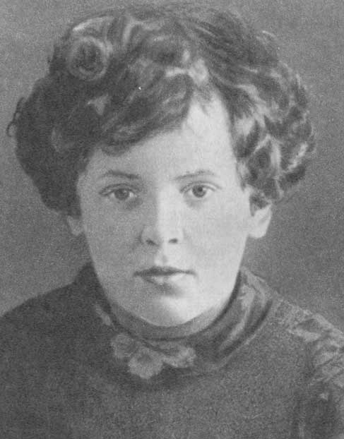
ЛАРА МИХЕЕНКО
Летом 1941-го года, перед самым началом войны, девочку Лару отправили на отдых в Печенево к дяде. Как только девочка узнала о наступлении немцев, она сразу же решила примкнуть к сопротивлению, несмотря на юный возраст. Наиболее активную деятельность отряд вел в 1943-ем году, принимал участие в «рельсовой войне». К тому времени Лара уже была опытной разведчицей, поэтому ей доверили добычу сведений об охране мостов и планов по их минированию. Однажды девочка помогла не только вывести из строя мост, по которому будут двигаться немцы, но и уничтожить проходивший вражеский эшелон. Миниатюрная и почти незаметная девочка смогла тихо подобраться к мосту и зажечь под ним огнепроводный шнур прямо перед приближающимся поездом.
Осенью того же года Лариса была в разведке вместе с другими партизанами. Группа остановилась переночевать у надежного человека, Лара оставалась снаружи для наблюдения, а остальные члены отряда помогали хозяйке. Внезапно возле дома появились немцы, Лара успела предупредить друзей, но врагов было слишком много. Товарищей девочки убили, а саму ее хотели взять в плен. Но когда немцы попытались потащить Лару за собой, она вытащила из кармана пальто гранату, но та не взорвалась. Это только раззадорило немцев и когда девочку доставили в пункт допроса, ее стали жестоко пытать в надежде раздобыть сведения. Лара не сдалась и 4 ноября 1943 года ее растеряли. Позже выяснилось, что местоположение партизанского отряда раскрыл кто-то из своих.

Slide 10
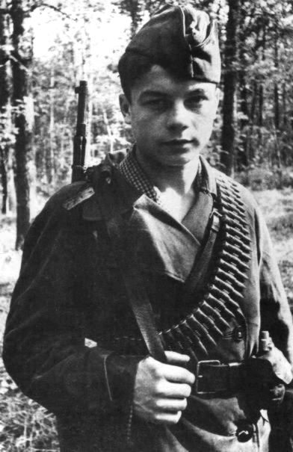
ВАСЯ КОРОБКО
Вася, как и все дети в мирное время, ходил в школу, проводил время с товарищами, помогал родителям по хозяйству.
Когда немцы захватили село, Василий стал работать при их комендатуре (колол дрова, топил печь, подметал пол…), а сам, тем временем, внимательно запоминал секретную информацию и передавал ее русским партизанам.
Благодаря этим данным в штабе разработали операцию разгрома немцев в селе. Около сотни фашистов было уничтожено партизанами той декабрьской ночью, взорваны склады с боеприпасами и орудием, выведены из строя 9 автомашин.
Вася ликовал, это была и его победа. Когда немцы решили покарать партизан и приказали Коробко показать в лесу их местонахождение, Василий привел их к засаде полицаев. Из-за темного времени суток гитлеровцы приняли их за врагов и открыли огонь. Обе стороны понесли большие потери.

Slide 11
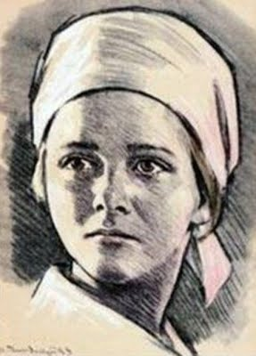
НАДЯ БОГДАНОВА
Девочка была разведчицей в партизанском отряде "дяди Вани" Дьячкова, ей не было ещё и десяти лет. Маленькая, худенькая, она, прикидываясь нищенкой, бродила среди фашистов, всё подмечая, всё запоминая, и приносила в отряд ценнейшие сведения. А потом вместе с бойцами-партизанами взрывала фашистский штаб, пускала под откос эшелон с военным снаряжением, минировала объекты. Первый раз её схватили, когда вместе с Ваней Звонцовым вывесила она 7 ноября 1941 года красный флаг в оккупированном врагом Витебске. Били шомполами, пытали, а когда привели ко рву - расстреливать, сил у неё уже не оставалось - упала в ров, на мгновение, опередив пулю. Ваня погиб, а Надю партизаны нашли во рву живой...
Второй раз её схватили в конце 43-го. И снова пытки: её обливали на морозе ледяной водой, выжигали на спине пятиконечную звезду. Считая разведчицу мёртвой, гитлеровцы бросили её. Выходили её, парализованную и почти слепую, местные жители. После войны в Одессе академик В.П.Филатов вернул Наде зрение.

Slide 12
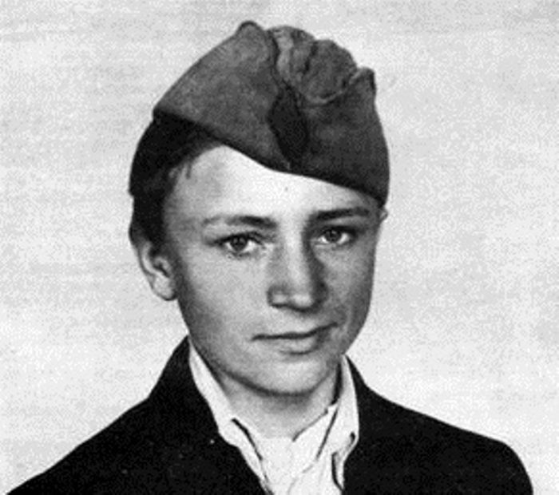
ВОЛОДЯ КАЗНАЧЕЕВ
В 1941 году он уже был пионером, окончил 4-й класс сельской школы. Когда началась война, мать Володи вступила в подполье, стала связной и работала пекарем. Но уже в октябре на ее след вышли немецкие каратели. Патриотку поймали и расстреляли. 13-летний Владимир со своей старшей сестрой Анной и младшим Анатолием отправились к партизанам. Нельзя сказать, что там обрадовались появлению детей, но из уважения к погибшей матери их приняли. Юный Володя Казначеев прошел подготовку по минно-подрывному делу и наравне со взрослыми принял участие в партизанской войне. Владимир Казначеев принял участие в операции по блокированию Ковельского транспортного узла. Небольшими группами партизаны выходили к железной дороге, ставили мины. За годы войны Владимир Казначеев подорвал 10 вражеских составов, отправив на тот свет множество врагов.
За поимку диверсантов, которые пускали под откос поезда между Ковелем и Брестом, нацисты назначили большую награду. Им и в голову не могло прийти, что диверсии совершает 15-летний школьник.

Slide 13
САША БОРОДУЛИН
Когда началась война, Саше было 15 лет. Закончив 7 класс, он вступил в комсомол в сентябре 1941 года добровольцем пошёл в партизанский отряд. После присоединения к партизанскому отряду, Саше поручили разведывательную деятельность. Каждое его действие в боях отличались проявлением смекалки и осторожностью, и в то же время обдуманной храбростью. В начале июля 1942 года, оставшись в заслоне от наседавших на партизанский отряд карателей, Саша погиб.

Slide 14
Все для фронта, все для победы! И.В.Сталин
Отгремели бои. Стали заживать раны, нанесенные страшным врагом. Отстраивались города и деревни. Родина высоко оценила подвиги своих молодых защитников.
Это только одиннадцать из десятков и сотен детей, которые не пожалели своей жизни для защиты Родины. Каждый из них хотел жить и учиться, играть с друзьями. Сидеть у костра и петь песни. Но пришла беда и молодые герои сделали все, чтобы другие дети жили в счастливой и мирной стране.
Всем им поставлены памятники и обелиски на Родине. Их именами назвали самые лучшие школы и улицы. Память о детях-героях и их подвигах, живет в благодарных людях и сегодня.

Slide 15
У войны нет лица.
У войны нет возраста, пола и национальности.
Война ужасна.
Война не выбирает.
Каждый год мы вспоминаем войну, унесшую миллионы жизней.
Каждый год мы благодарим тех, кто сражался за нашу страну.
Вечная слава героям, павшим в боях за свободу и независимость нашей Родины!

